Slide 1
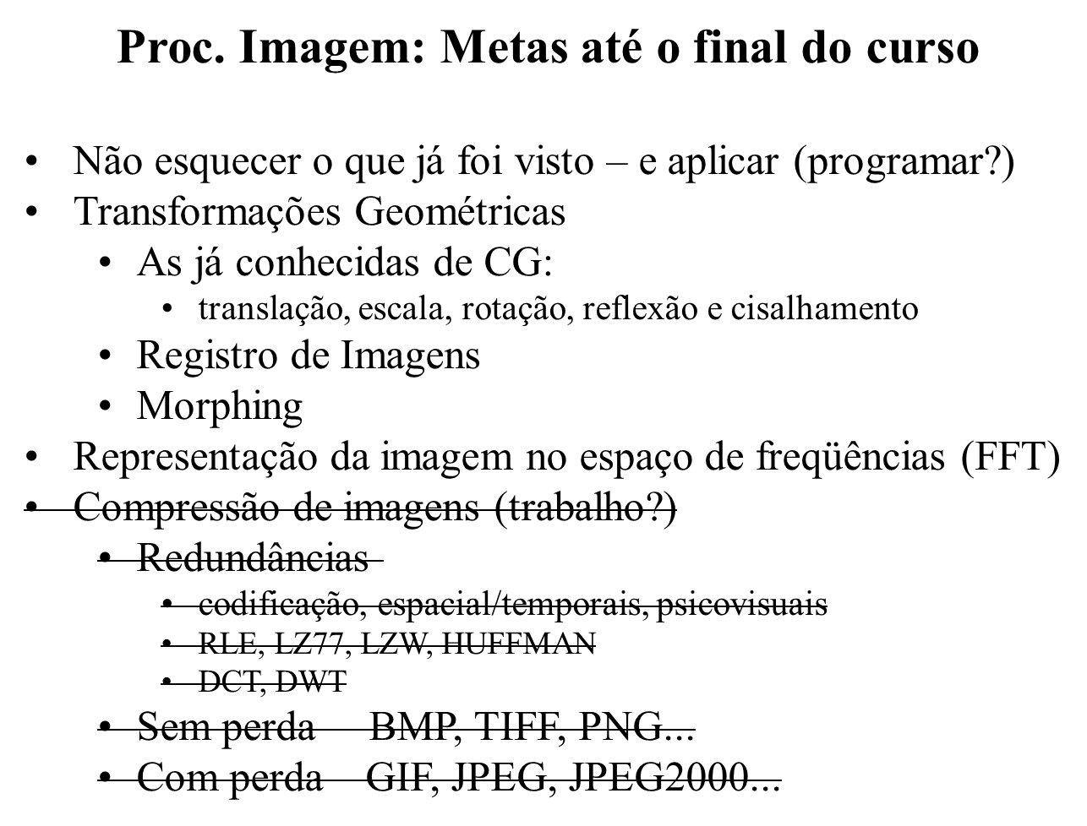

Slide 2
4.4. Transformações Geométricas
Levam o tom do pixels na posição (x_{o} ,y_{o}) da imagem origem, para outra posição (x_{d} , y_{d}) do espaço em uma imagem destino (referência)
Translação, Rotação e Escala
Espelhamento ou reflexão
Deformações e Morphing

Slide 3
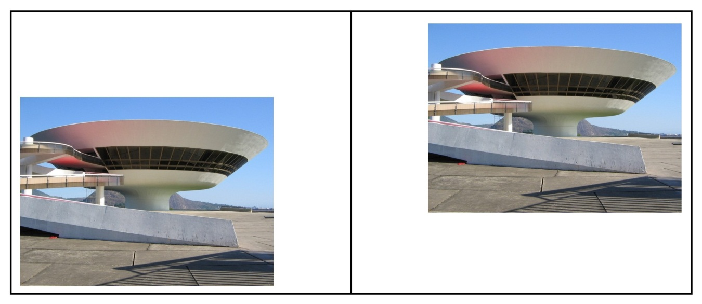
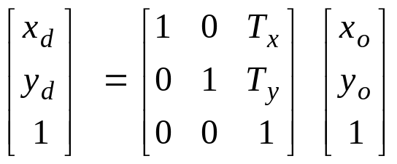
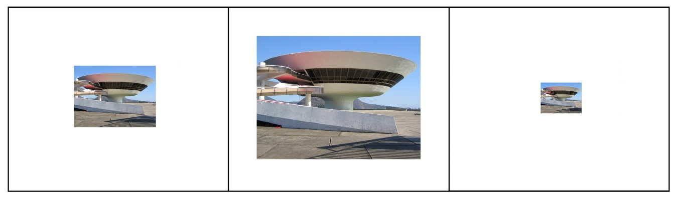
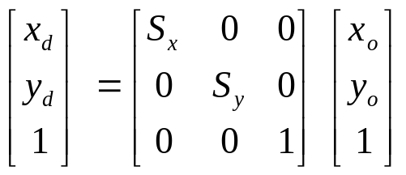
Translação e Escala
Figura 4.13 – Exemplo de translação da imagem. (a) Imagem Original. (b) Imagem Transladada.
Figura 4.14 – Exemplo de ampliação e redução da imagem. (a) Imagem Original. (b) Imagem Ampliada 2 vezes. (c) Imagem Reduzida pela metade

Slide 4
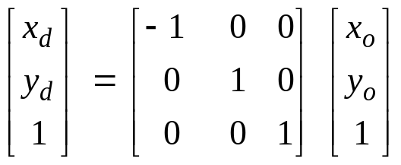
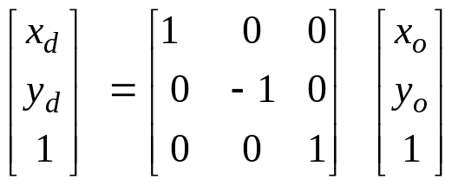
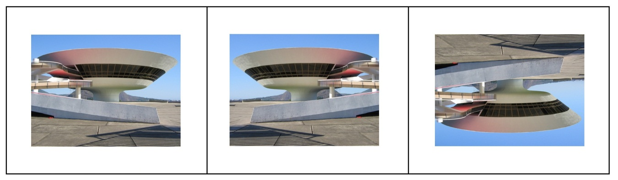
Reflexão
(a) (b) (c)
Figura 4.17 – Exemplo de espelhamento. (a) Imagem Original. (b) Flip Horizontal. (c) Flip Vertical.

Slide 5
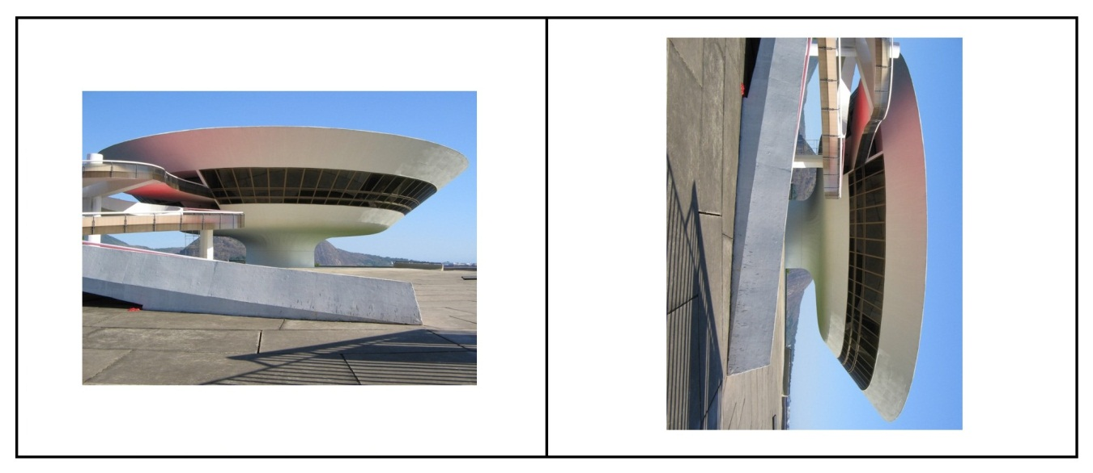
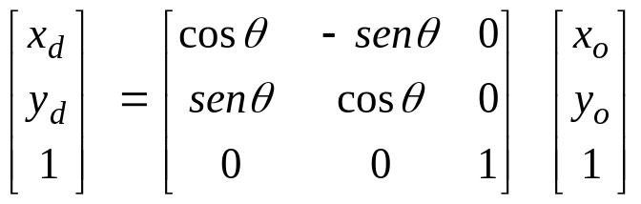
Rotação
Figura 4.15 – Exemplo de Rotação de 90º no sentido horário

Slide 6
4.4.3. Deformações e Morphing
Deformação: considera que a imagem está por segmentos de reta com seus respectivos vértices e altera a forma dos objetos a partir de mudanças de posição dos segmentos envolventes.
Morphing: considera o processo de deformação aliado à decomposição de suas cores.

Slide 7
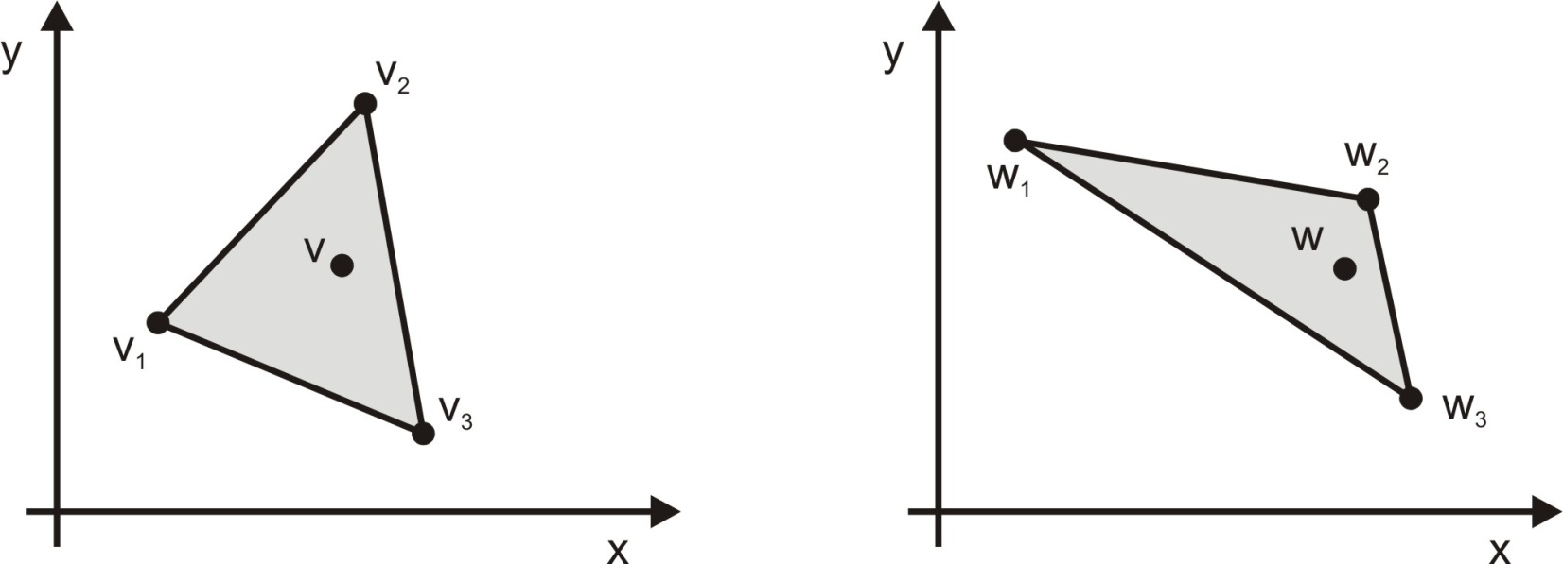
4.4.3.1 Deformações
(a) (b)
Figura 4.18 - Deformação simples de uma região triangular com pontos de vértice não-colineares. (a) v = c₁v₁ + c₂v₂ + c₃v₃. (b) w = c₁w₁ + c₂w₂ + c₃w₃

Slide 8
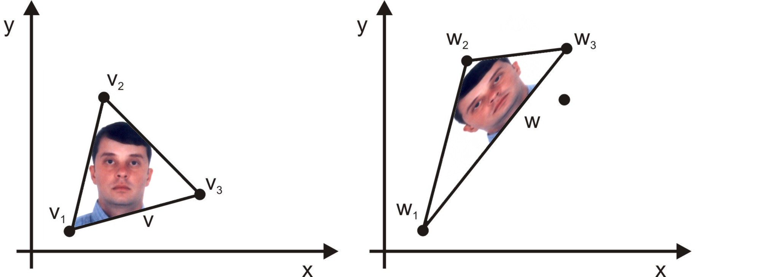
(a) (b)
Figura 4.19 - Triângulo inicial com uma imagem. (a) Imagem original: v = c₁v₁ + c₂v₂ + c₃v₃. (b) Imagem transformada: w = c₁w₁ + c₂w₂ + c₃w₃.

Slide 9
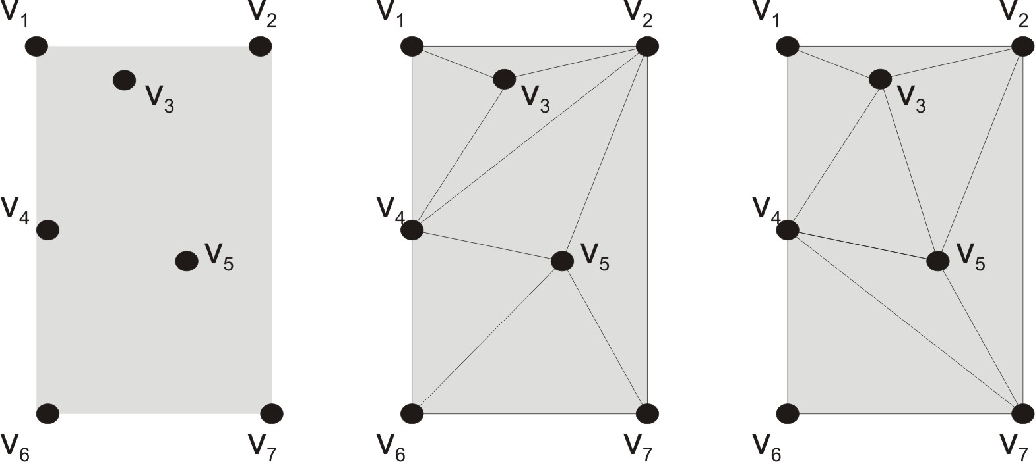
Pode-se repartir uma imagem em várias regiões triangulares e deformar cada região de uma maneira diferente:
Figura 4.20 – Fazendo Triangulações

Slide 10
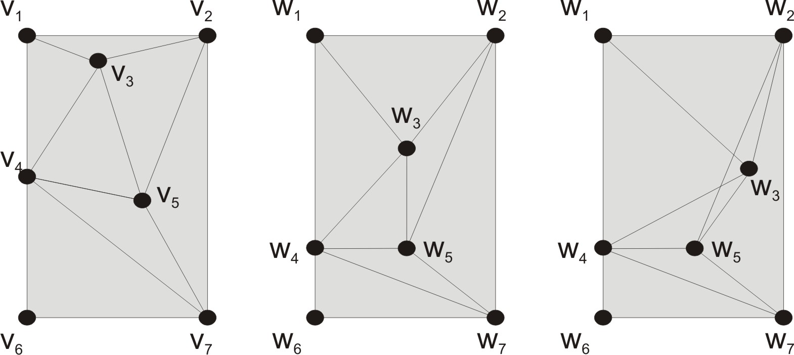
(a) (b) (c)
Figura 4.21 – Deformações por movimento de pontos dos vértices permitida(b) e não permitida (c)

Slide 11
REGISTRO DE IMAGENS
Registro é uma transformação geométrica que relaciona coordenadas da imagem (linha e coluna) com coordenadas de uma outra imagem de referência. Essa transformação elimina distorções existentes na imagem, causadas no processo de formação da imagem, pelo sistema sensor e por imprecisão dos dados de posicionamento da plataforma (posição da câmera).
A necessidade de fazer o registro:
· Integração de imagens obtidas por sensores diferentes.
· Imagens obtidas em tempos diferentes. Análise temporal.
· Imagens tomadas em posições diferentes. Obter informação tridimensional
· Mosaico de imagens

Slide 12
REGISTRO DE IMAGENS
PROCEDIMENTOS
Para a realização do registro, são necessários:
Escolher os Pontos de controle - são feições possíveis de serem identificadas de modo preciso nas imagens, como por exemplo o cruzamento de estradas, etc…
Definir a equação de Mapeamento - escolher que equação matemática, normalmente primeiro ou segundo grau, que fará a reamostragem dos pixels.
Definir o processo de Interpolação - Vizinho mais próximo, Bilinear

Slide 13
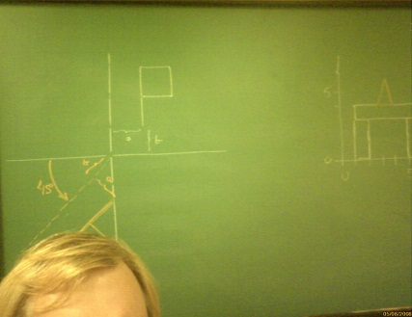
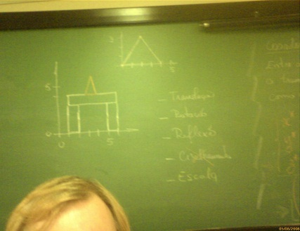
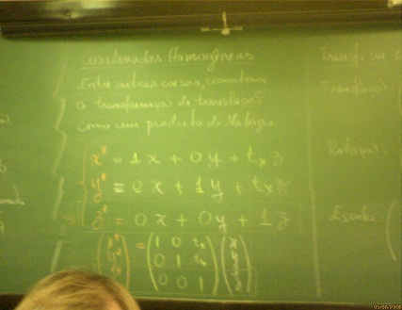
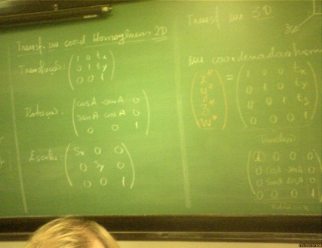
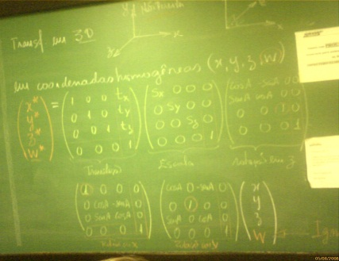
REGISTRO DE IMAGENS

Slide 14
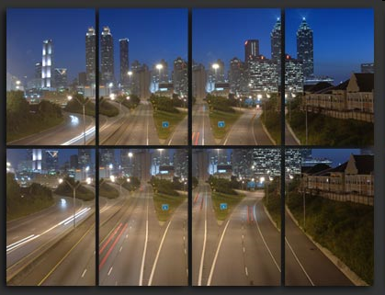

Slide 15
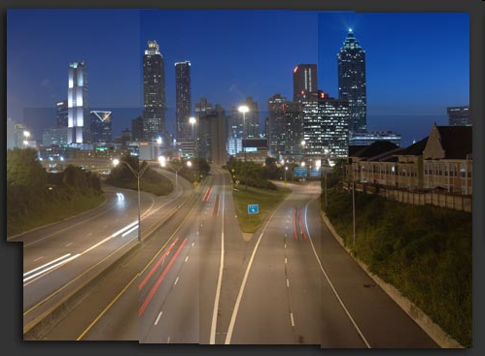

Slide 16
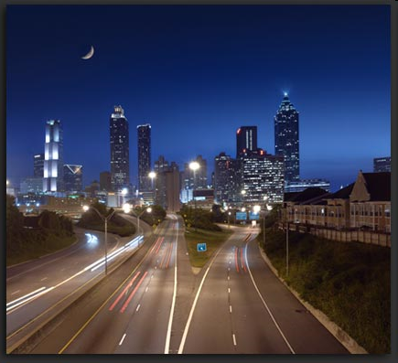

Slide 17
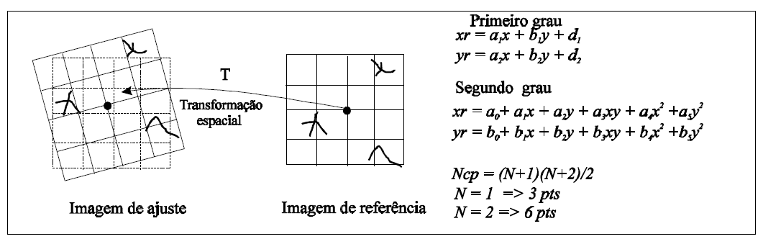
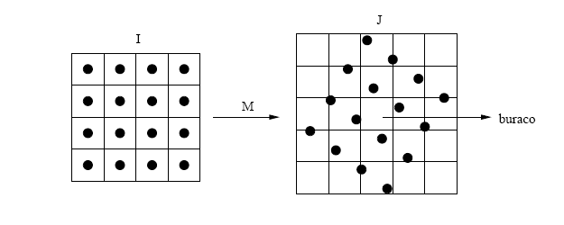
REGISTRO DE IMAGENS

Slide 18
Transf. Geométricas
Necessidade de interpolação
Rotações
Escala
Cisalhamentos
Deformações
EXEMPLO DE INTERPOLAÇÃO...

